Slide 1
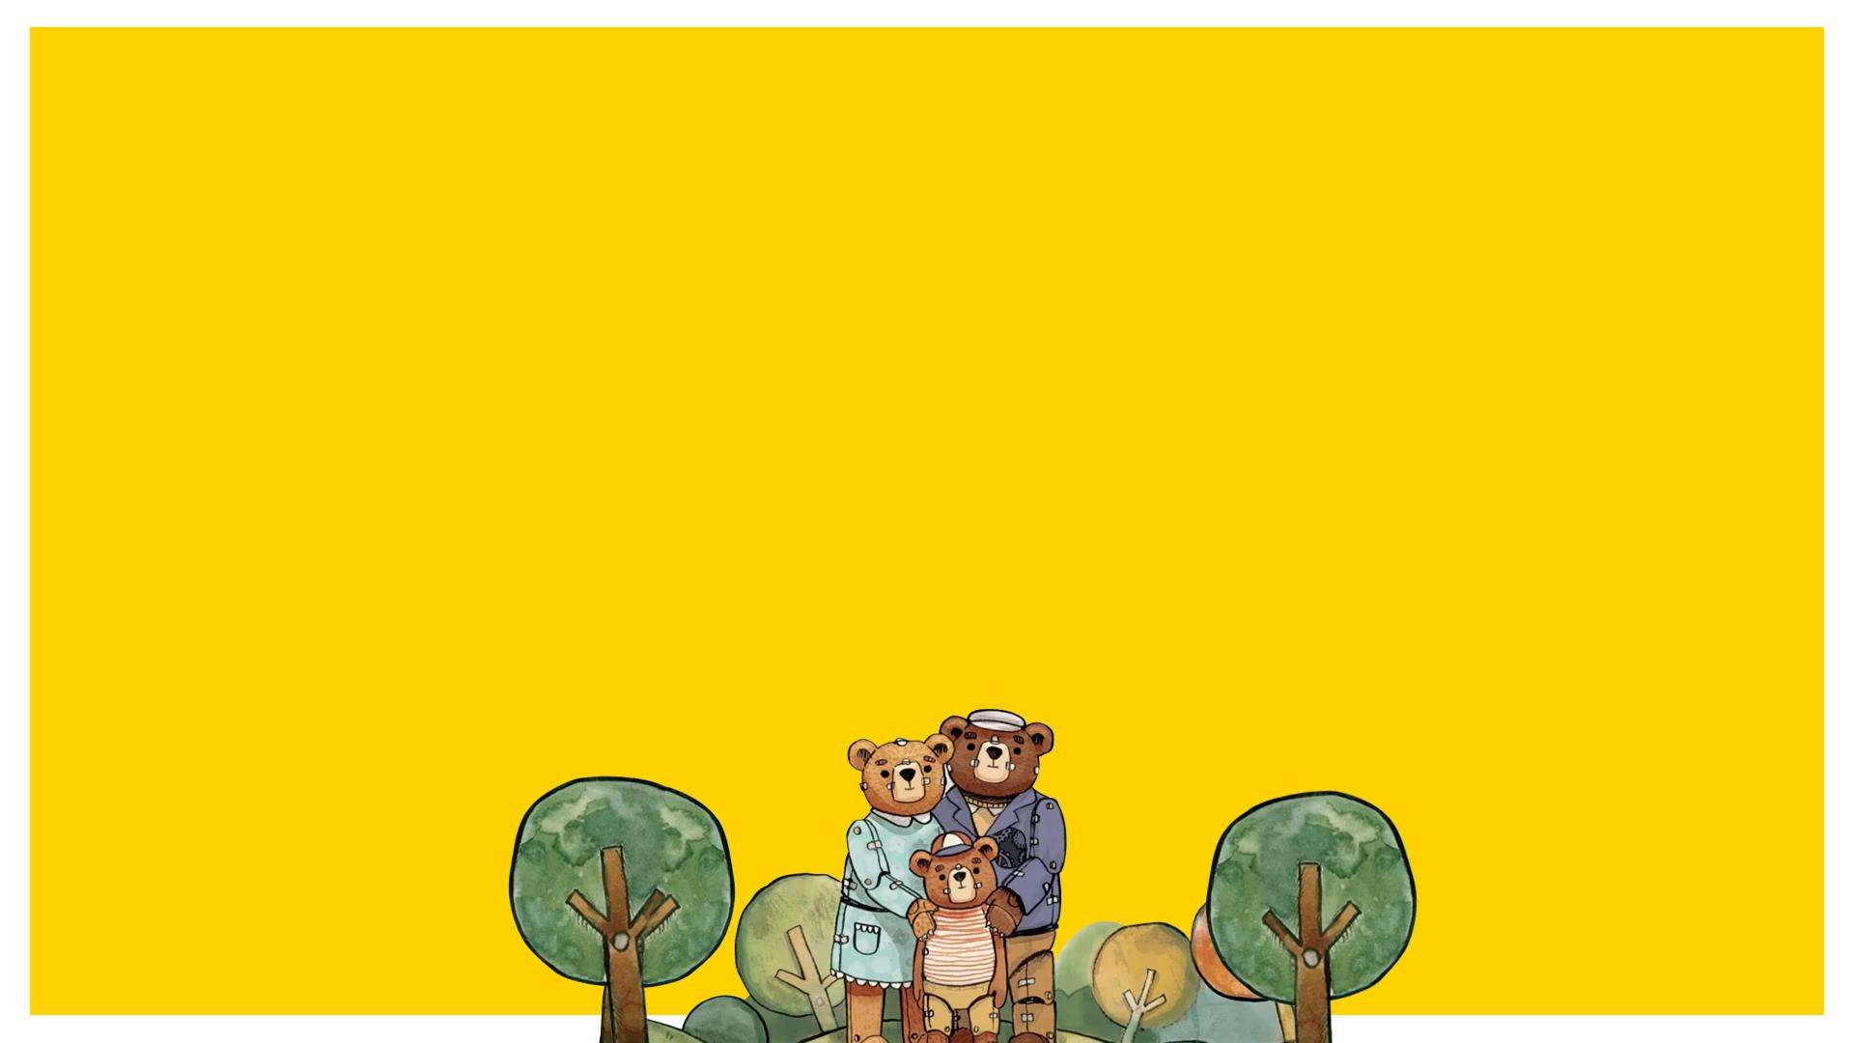
Historia de un oso Trabajo kinder semanas del 17 y 24 de agosto
Material no imprimible

Slide 2
Queridas familias:
Estas semanas los queremos invitar a disfrutar del maravilloso cuento historia de un oso, y a realizar las actividades, en las cuales trabajaremos lenguaje, matemática, inglés, música, arte y educación física.
Recuerden mover su cuerpo con las posturas de yoga y realizar los juegos de manos y dedos que enviaremos.
Muchos cariños
Equipo Kinder
Ver video 1

Slide 3
A movernos...
Los invitamos diariamente a realizar los juegos de manos y dedos, los niños aprenderán:
La coordinación ojo-mano
Conexiones neuronales de ambos hemisferios cerebrales
Destreza manual
Motricidad fina
Trabajo de reflejos
Sentido del tacto
Ver video 1

Slide 4
Actividades

Slide 5
Actividad nº 1
¿Qué aprenderemos?
-Expresarse oralmente en forma clara.
-Expresarse a través de la plástica.
¿Qué evaluaremos?
-Narra el cuento con palabras propias.
-Construye con material de desecho.
Actividad
Realiza los ejercicios de yoga
Mira y escucha el cuento “Historia de un oso”.Ver PPT
Cuenta la historia con tus propias palabras.
¿Si fueras el oso, en qué te hubieras escapado del circo?
Construye con cajas grandes de cartón lo que usarias para escaparte del circo.
ver video3
¡A movernos!
Mi casita tiene.
Mi labor.
Historia de Juan y de Pedro.
Pica piedra.
Ver video 2

Slide 6
Actividad nº2
¿Qué aprenderemos?
Conocer la vida de mujeres u hombres, que han realizado diversos aportes a la comunidad.
Apreciar el significado que han tenido en la sociedad.
¿Qué evaluaremos?
Expresa la vida del personaje seleccionado.
Comenta por qué eligió el personaje.
Actividad
Realiza los ejercicios de yoga.
Escoge un personaje importante chileno, crea una disertación y cuéntanos acerca del personaje que elegiste.
Recuerda tus materiales: fotos del personaje, cartulina, pegamento, lápices.
¡A movernos!
Mi casita tiene.
Mi labor.
Historia de Juan y de Pedro.
Pica piedra.
Ver video 3

Slide 7
Actividad nº 3
¿Qué aprenderemos?
Segmentar palabras en sílabas utilizando distintas partes de nuestro cuerpo.
Contar las sílabas que tienen las palabras.
¿Qué evaluaremos?
Separa palabras en sílabas
Identifica la cantidad de sílabas que tienen las palabras.
Agrupa las palabras según su cantidad de sílabas.
Actividad
Realiza los ejercicios de yoga.
Separa en sílabas las palabras de los objetos que te presentaremos, y utiliza una parte de tu cuerpo para hacerlo (palmas, pasos,saltos,etc).
Busca otras palabras del cuento, sepáralas en sílabas y agrúpalas según su cantidad, como lo hizo la tía Consuelo.
¡A movernos!
Mi casita tiene.
Mi labor.
Historia de Juan y de Pedro.
Pica piedra.
Ver video 4

Slide 8
Actividad n°4
¿Qué aprenderemos?
Trabajar lateralidad, derecha e izquierda.
ubicación espacial: arriba, abajo, adelante, atrás.
Habilidades motrices : Coordinación, equilibrio, saltos.
¿Qué evaluaremos?
Mueve su cuerpo adentro,afuera,arriba, abajo, derecha e izquierda a través de los ejercicios.
Actividad
Realiza los ejercicios de yoga.
Desarrollar un desafío motriz con las siguientes instrucciones: adentro, afuera, adelante, atrás, derecha, izquierda.
Debes marcar en el suelo, un cuadrado con suficiente espacio para realizar saltos y movimientos. Las indicaciones son dadas por la familia.
¡A movernos!
Mi casita tiene.
Mi labor.
Historia de Juan y de Pedro.
Pica piedra.
Ver video 5

Slide 9
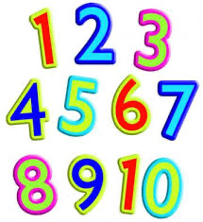
Actividad n°5
¿Qué aprenderemos?
Aprenderemos a decir los números en inglés.
¿Qué evaluaremos?
Cuenta elementos en inglés.
Actividad
Te invitamos a realizar la postura de yoga del indio y la mariposa.
Luego disfruta la canción de los números en inglés.
Grabamos un video cantando la canción o contando (los números) en inglés.
¡A movernos!
Mi casita tiene
Mi labor
Historia de Juan y de Pedro
Pica piedra.
Ver video 6

Slide 10
Actividad n°6
¿Qué aprenderemos?
-Expresarse en forma oral con oraciones
completas.
-Cómo cuidar los ambientes de los animales.
¿Qué evaluaremos?
-Expresarse en forma clara y comprensible.
Verbalizar acciones que contribuyan al cuidado del medio ambiente .
Actividad
Realiza las posturas de yoga del indio y la cobra.
Te invitamos a observar y escuchar el video del oso polar.
Confecciona un afiche, con los materiales que tengas en casa, en donde representan un compromiso con el cuidado del medio ambiente.
Te invitamos a grabar un video o audio en donde nos muestres tu afiche y nos cuentes cuál fue tu compromiso.
¡A movernos!
Mi casita tiene.
Mi labor.
Historia de Juan y de Pedro.
Pica piedra.
Ver video 7

Slide 11
Canciones
Mi casita tiene
Mi casita tiene, mi casita tiene
un piso donde caminar
mi casita tiene, mi casita tiene
una pared donde rebotar
mi casita tiene, mi casita tiene
un ventana por donde mirar
mi casita tiene, mi casita tiene
un techo donde descansar
mi casita tiene, mi casita tiene
una puerta para abrir y cerrar.
Mi labor
Con ahínco y con esmero
Al trabajo yo me entrego
Con gran fuerza y valor
Hago mi labor.

Slide 12
Historia de Juan y de Pedro (parte 1)
Esta es la historia de Juan y de Pedro
un día Juan quiso ir a visitar a Pedro
entonces abrió la puerta de su casa
salió y la volvió a cerrar
subió la montaña bajo la montaña
subió la montaña bajo la montaña y llegó
golpeó la puerta de su casa, espero
volvió a golpear, volvió a esperar
Como no salió nadie
subió la montaña bajo la montaña
subió la montaña bajo la montaña y llegó
abrió la puerta de su casa, entró y la volvió a cerrar...
..Al otro día
Pedro quiso ir a visitar a Juan
entonces abrió la puerta de su casa
salió y la cerró
subió la montaña bajo la montaña
subió la montaña bajo la montaña y llegó
golpeó la puerta, espero
volvió a golpear, volvió a esperar
Como no salió nadie
subió la montaña bajo la montaña
subió la montaña bajo la montaña y llegó
abrió la puerta de su casa, entró y la volvió a cerrar...

Slide 13
Historia de Juan y de Pedro (parte 2)
..Al otro día
Pedro quiso ir a visitar a Juan
Y Juan quiso ir a visitar a Pedro
entonces los dos juntos al mismo momento
abrieron las puertas de sus casas
Salieron y las cerraron la puerta
subieron la montaña bajaron la montaña
subieron la montaña bajaron la montaña y se encontraron
Hola Pedro ¿cómo estás? Muy bien y ¿tu Juan?
(inventar la conversación)
Y de repente escucharon un ruido
mira Pedro va a llover si Juan
mejor nos despedimos
así que Muac, muac, muac
y los dos juntos subieron la montaña bajaron la montaña
subieron la montaña bajaron la montaña
abrieron las puertas de sus casas, entraron y las cerraron.
Y adivinen que ...

Slide 14
Pica piedra
Pica piedra, pica aquí
pica piedra, pica aquí
pica piedra, pica aquí
pica palma palma
pica palma woop
pica piedra, pica aquí
pica piedra, pica aquí
pica palma palma.
pica piedra, pica aquí
pica piedra, pica aquí
pica palma palma
pica palma peu
pica piedra, pica aquí
pica piedra, pica aquí
pica palma pin
pica piedra, pica aquí
pica piedra, pica aquí
pica palma palma
pica palma woop.

Slide 15
Cualquier situación, no dude comunicarse con nosotros.
Curso / especialidad | Nombre | Contacto
Kinder A | Lisette Riveros Ivana Leni | tia.lisette.riveros@gmail.com i.leni@colegioarrupe.cl
Kinder B | Karen Saldías Cynthia Moya | karensaldiasabarca@gmail.com Cmoyac20@gmail.com
Kinder C | Verónica Sazo Marcela Inostroza | veronica.sazo@gmail.com marceinostroz@hotmail.com
Educación física | Susana valdés | susanavaldesg@gmail.com
Música | Cristian Durret | Cdurret.vera@gmail.com
Inglés | Paula Avendaño | paula.avendano.fuentes@hotmail.com

Slide 16
Curso / especialidad | Nombre | Contacto
PIE | Rocío Carrasco Solange Andrade Pía Cerda | rocio.vcu@gmail.com Psp_sol@hotmail.com pia.cerda.pineiro@gmail.com
A. Académico | Karina Bustos | kutra2069@hotmail.com
Psicóloga/ convivencia escolar | Carmen Núñez | carmennunezramos@gmail.com
Psicóloga/ convivencia escolar | Consuelo Ruiz | consuelo.ruiz@gmail.com
Encargada área de familia y PIE | Paz Álvarez | pazb.alvarez@gmail.com

Slide 17
¡Esperamos sus evidencias!

